Slide 1
Entwicklung eines Handlungsleitfadens für die kuhgebundene Kälberhaltung
Schleswig-Holstein
01.02.2019 - 30.09.2022
Thema: Entwicklung eines Handlungsleitfadens zur erfolgreichen Milcherzeugung mit kuhgebundener Kälberhaltung
Hauptverantwortliche
Bioland e. V. Geschäfts-stelle Rendsburg, Grüner Kamp 15-17
24768 Rendsburg
Anna Lotterhos Tel. +49 4331 9438-175 anna.lotterhos@bioland.de
Weitere Mitglieder der Operationellen Gruppe (OG)
8 landwirtschaftliche Betriebe mit ökologischer Milchviehhaltung
Johann Heinrich von Thünen-Institut, Bundesforschungsinstitut für Ländliche Räume, Wald und Fischerei, Institut für Ökologischen Landbau
CAU Kiel, Institut für Landwirtschaftliche Verfahrenstechnik
CAU Kiel, Institut für Agrarökonomie
Milchviehberater: Martin Schaaf und Dr. Otto Volling, Bioland e. V.
www.kuhgebundene-kaelberaufzucht.de
Ausgangslage und Zielsetzung
In der herkömmlichen Milchviehhaltung werden Kälber meist unmittelbar nach der Geburt von ihren Müttern getrennt. Die Versorgung der Kälber in der Aufzuchtperiode erfolgt üblicherweise über Tränkeeimer oder -automaten. Verbraucher-:innen und Praktiker:innen wünschen sich zunehmend „artgerechtere“ Ansätze. In Schleswig-Holstein verzichten einige, zumeist ökologisch wirtschaftende Milchviehbetriebe, auf die frühe Trennung von Kuh und Kalb. Ziel des EIP-Projektes war die betriebsindividuelle Weiterentwicklung der kuhgebundenen Aufzuchtsysteme der Praxisbetriebe, sowie die Entwicklung eines Handlungsleitfadens, der interessierte Betriebe sowohl bei der Einführung als auch bei der Weiterentwicklung des Verfahrens unterstützten kann.
Projektdurchführung
Auf den am Projekt beteiligten Milchviehbetrieben wurden Daten zur Parasitenbelastung, Gewichtsentwicklung, Kälbergesundheit, Gesundheit der Euterhaut und Arbeitszeitbedarf erfasst. Sie dienten als Grundlage für Praxis-Empfehlungen und flossen in den Handlungsleitfaden ein. Die Operationelle Gruppe, zusammengesetzt aus Praktiker:innen, Wissenschaftler:innen und Berater:innen, erarbeitete in ihren regelmäßigen Treffen Lösungsansätze zu den noch offenen Fragen der Bereiche Tiergesundheit, Stallbau und Ökonomie. Die gefundenen Lösungen bilden die Themenschwerpunkte des Leitfadens. Dieser wurde im Anschluss von einer Reihe von Pilotbetrieben und Berater:innen getestet. Ihre Anregungen und Ergänzungen wurden in die endgültige Fassung aufgenommen. Der Leitfaden wird durch eine Website ergänzt, auf der sich weiteres Material zum Thema befindet (Checklisten, Berechnungstools, Stallplanvarianten) und Interessierten als Informationsplattform zur Verfügung steht.

Slide 2
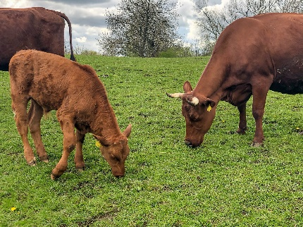
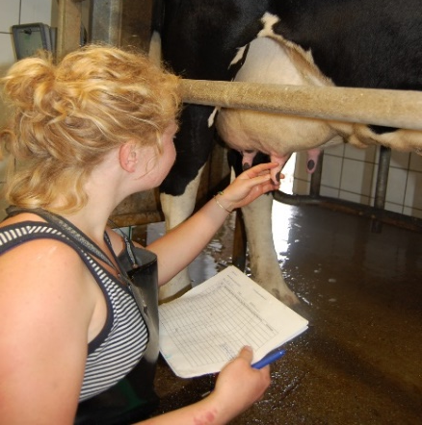
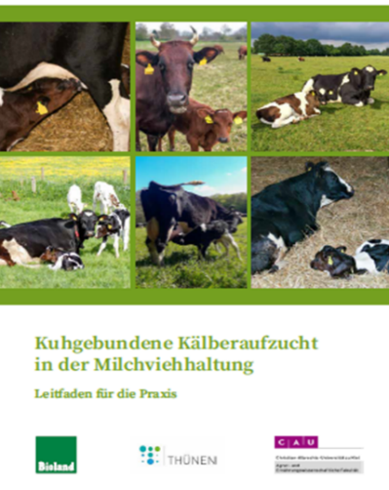
Ergebnisse
Die Mehrheit der Aufzuchtkälber wurde über den gesamten Projektverlauf als gesund bewertet. Die Erfassung der Gewichtsentwicklung ergab eine durchschnittliche Tages-zunahme von einem Kilogramm. Die Euterbonituren ergaben bei den säugenden Kühen (Mütter wie auch Ammen) eine trockenere Zitzenhaut. In allen Formen der kuhgebundenen Aufzucht konnte bei säugenden Kühen ein verminderter Fettgehalt beobachtet werden. Der Proteingehalt verhielt sich bei beiden untersuchten Gruppen ähnlich. Kälber, die auf einer separaten Standweide ohne Kühe gehalten wurden, wiesen im Jahresverlauf eine erhöhte parasitäre Belastung auf. Bei Kälbern, die mit älteren Kühen gemeinsam weideten, war dies nicht der Fall („Staubsaugereffekt“, bekannt aus der Mutterkuhhaltung). Die Gestaltung des Absetzverfahrens wird auf den Projektbetrieben unterschiedlich gehandhabt. Dies wurde aufgenommen und vergleichend dargestellt, so dass sich interessierte Betriebe hier Anregungen holen können. Im Bereich Stallbau wurden relevante Stallbereiche für die kuhgebundene Aufzucht identifiziert und beschrieben. Es wurden drei Stallpläne für die mutter- und ammengebundene Aufzucht konzipiert, Stallplatzbedarfsrechnungen durchgeführt und mögliche Gefahrenquellen für Kälber dargestellt. Die Höhe des benötigten Mehrerlöses ist abhängig vom gewählten Aufzuchtverfahren, der Remontierungsrate und dem Leistungsniveau der Herde.
Empfehlungen für die Praxis
Betriebe die in das Verfahren einsteigen möchten, sollten die gewünschte Variante zunächst mit wenigen Tieren ausprobieren, und die Erfahrungen anschließend auf die ganze Herde übertragen. Grundsätzlich muss mit einem höheren Zeitbedarf für Tierbeobachtung gerechnet werden. Es sollten Kälbergesundheitschecks, Euterbonituren und eventuell Gewichtsmessungen durchgeführt werden, damit bei Bedarf reagiert werden kann. Stallbaulich sollte besonders auf mögliche Gefahrenquellen und geeignete Rückzugsbereiche für die Kälber geachtet werden.
Foto: M. Miesorski, Thünen-Institut
Gemeinsame Beweidung nutzt den sogenannten Staubsaugereffekt
Foto: M. Miesorski, Thünen-Institut
Regelmäßige Beurteilung der Kälber- und Kuhgesundheit ist ein Schlüssel zur erfolgreichen Umsetzung der kuhgebundenen Aufzucht.
Handlungsleitfaden für die Praxis
www.eip-agrar-sh.de
https://www.netzwerk-laendlicher-raum.de/eip-projekte

